Slide 1

1. 운동처방이란?
목적
개인특성
운동방식
올바른 운동
체력의
향상과
건강의
유지
증진
개인의
체력
수준,
건강
상태,
연령
운동의
종류
강도
시간
빈도
선택
운동의
양/질
어떻게
실시
제 시
＋
＋
＋

Slide 2
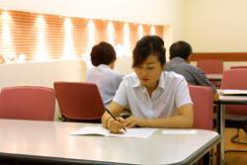
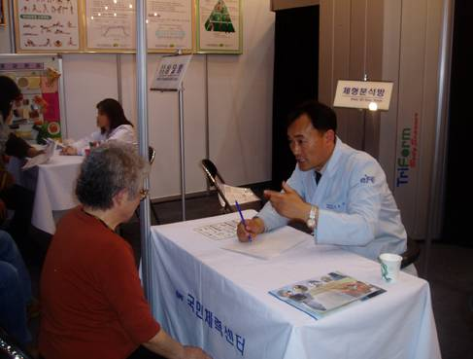
2.운동처방과정
사전검사
(1) 사전검사
설문지작성
연령, 식습관, 운동습관, 과거병력
, 가족력 등
검사전 상담
설문지 작성을 토대로 문진

Slide 3
2.운동처방과정
사전검사
검사항목
세 부 내 용
(2) 의학적 검사
혈액검사
◦간기능(GOT,GPT,r-GTP) 등
◦고지혈(콜레스테롤, 중성지방) 등
◦빈혈(Hemoglobin) 등
◦당뇨, 등
골밀도검사
골다공증 및 골감소증 유무
심전도검사
심장질환 등(부정맥, 심비대, 심근경색)
기 본 검 사
신장, 체중, 혈압 등
적외선체열
검사
근육통, 경추◦척추질환, 신경계 손상유무
체성분검사
지방 및 근육량, 복부비만, 체지방율
안저검사
당뇨 및 고혈압성 안구질환

Slide 4
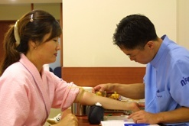
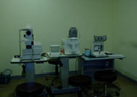
2.운동처방과정
의학진단-1
(2) 의학적 검사
혈액검사
안저 검사

Slide 5
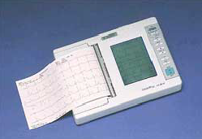
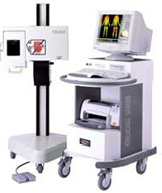
2.운동처방과정
의학진단-2
(2) 의학적 검사
심전도 검사
적외선 체열검사

Slide 6
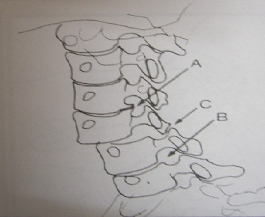
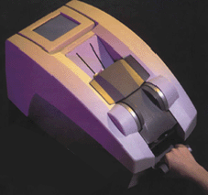
2.운동처방과정
의학진단-3
(2) 의학적 검사
X-ray 검사
골밀도 검사

Slide 7
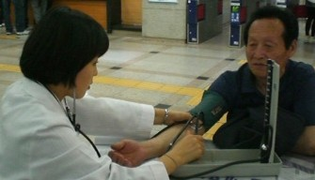
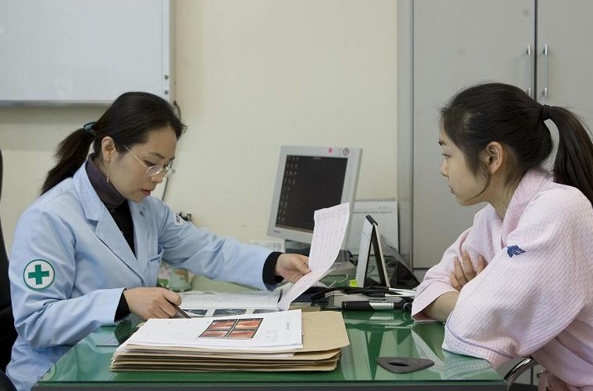
2.운동처방과정
의학진단-4
(2) 의학적 검사
혈압검사
의학상담

Slide 8
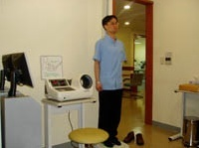
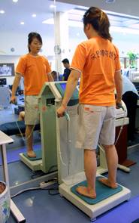
2.운동처방과정
의학진단-4
(2) 의학적 검사
신장 측정
체성분 측정

Slide 9
2.운동처방과정
의학진단
운동전 사전검사의 내용(ACSM)
(1) 의학적 질환 유무(현재의 병력) : 심근경색, 심장수술, 관상동맥질환, 협심증, 고혈압 등의 심혈관 질환 유무, 천식, 폐기종, 기관지염 등의 호흡기성 질환 유무, 뇌졸중 등의 뇌혈관질환 유무, 당뇨병, 말초혈관질환, 빈혈, 혈전증, 암, 임신, 골다공증, 정신적 장애, 식습관 장애 등의 유무 (2) 과거의 신체검사 결과 : 비정상적인 심음, 비정상적인 심장기능검사의 결과, 고지혈증, 고혈압 혹은 심한 부종의 유무 등 (3) 현재의 증상에 대한 과거의 병력 : (특히 운동시, 많은 양의 식사후, 추위에 노출될 때, 정서적으로 불안정할 때) 흉부, 턱, 목, 상지 등에 나타나는 통증 또는 불편감, 어지럼증, 실신, 숨가쁨, 빈맥 혹은 심계 항진 등 (4) 최근 입원 또는 통원치료 여부 및 외과적 수술 유무 (5) 정형외과적 근골격계, 관절계의 문제 : 관절염, 관절의 부종 유무 등 (6) 약물복용 및 알레르기의 유무 (7) 기타 생활습관 : 알콜, 흡연, 카페인, 기타 약제의 복용습관 등 (8) 운동습관 : 신체활동의 습관 또는 정도에 대한 정보 - 운동형태, 빈도, 강도, 시간 (9) 직업력 : 현재의 직업에 중점을 둔다 (직업상 요구되는 신체활동의 정도, 상․하지별 신체요구 정도 등) (10) 가족력 : 심혈관질환, 호흡기질환, 대사성질환, 급사, 심장마비 등의 가족력

Slide 10
2.운동처방과정
의학진단
일본 후생성의 의학진단 검사항목
항 목 | 세 부 사 항
순환기능 | 심박수, 혈압, 심전도, 흉부 X-선 검사
혈액소견 | Homoglobin, Hematocrit, 적혈구 수, 백혈구 수, 콜레스테롤, GOT, GPT, 총단백, 알부민/글로블린, 중성지방, 요소 질소
뇨검사 | 요단백, 요당 등
기타 | 시력 및 안저, 청력, 체열 등

Slide 11
2.운동처방과정
체력검사
검사항목
세 부 내 용
신체적성
능력검사
폐활량
근력(악력)
유연성(윗몸 앞으로 굽히기)
근지구력(윗몸 일으키기)
근지구력(팔 굽혀펴기)
민첩성(사이드스텝 테스트)
순발력(제자리 높이뛰기)
평형성(눈감고 외발서기)
체력검사

Slide 12
2.운동처방과정
체력검사
근관절기능
검 사
근력발휘 능력
관절의 가동범위 능력
근골격계 검사
운동부하
검 사
최대운동 능력
최대산소섭취량, 최대심박수 측정
심장질환 등(부정맥, 심비대, 심근경색)
심장기능 검사

Slide 13
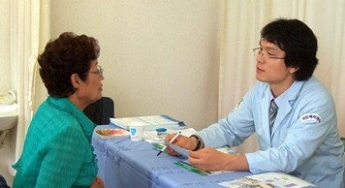
2.운동처방과정
체력검사
(3) 체력검사
체력검사 전 상담
의학검사 결과에 따른 체력검사
종목 점검

Slide 14
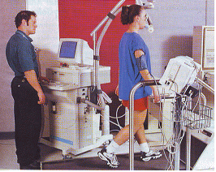
2.운동처방과정
체력검사-운동부하검사
(3) 운동부하검사
안정시 잠복되어 발견할 수 없는 신체적 이상과 질병을 운동을 통해
이상을 발견하고 평가하는 검사법
순환계 이상유무 평가에 중점
운동강도의 안전한계와 유효한계
결정
프로토콜 적용

Slide 15
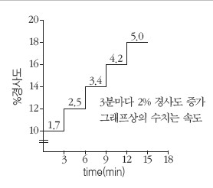
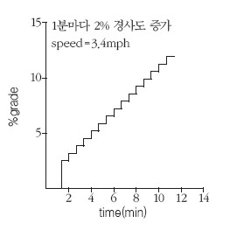
2.운동처방과정
체력검사-운동부하검사
(3) 운동부하검사 프로토콜
Bruce 프로토콜
Balke 프로토콜

Slide 16
2.운동처방과정
체력검사-운동부하검사
Bruce 트레드밀 프로토콜
운동형태 | 시간(분:초) | 단계 | 속도(mph) | 속도(kph) | 경사(%)
걷기 (준비운동) | 0:00~3:00 | 1 | 1.7 | 2.7 | 10
 | 3:0~6:00 | 2 | 2.5 | 4.0 | 12
걷기, 달리기 | 6:00~9:00 | 3 | 3.4 | 5.5 | 14
 | 9:00~12:00 | 4 | 4.2 | 6.8 | 16
달리기 | 12:00~15:00 | 5 | 5.0 | 8.0 | 18
 | 15:00~18:00 | 6 | 5.5 | 8.8 | 20
 | 18:00~21:00 | 7 | 6.0 | 9.7 | 22
걷기, 달리기 (회복기) | 0:00~2:00 | 2 | 2.5 | 4.0 | 12

Slide 17
2.운동처방과정
체력검사-근관절기능검사
(3) 근관절기능검사
각속도
  60, 180 및 240°/sec를 사용함(60°/sec가 가장 많이 사용됨)
  각속도가 느릴 수록 근력(Force) 발생이 높음
  각속도가 200~300°/sec일 때 Power의 생산이 가장 높음
반복회수
  주로 3 Repetitions 중 가장 높은 수치를 기록
근력 측정은 Peak Torque(신근력, Nm) 및 Work(일량, Nm)으로 표시됨

Slide 18
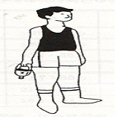
2.운동처방과정
체력검사-기초체력검사
근력측정 및 평가
악력(grip sterngth)
남자의 악력 평가표 (단위:kg)
연령 등급 | 매우우수 | 우수 | 평균 | 열등 | 매우열등
20대 | 55.1이상 | 49.1~55.0 | 43.1~49.0 | 36.1~43.0 | 36.0이하
30대 | 55.1이상 | 49.1~55.0 | 43.1~49.0 | 36.1~43.0 | 36.0이하
여자의 악력 평가표 (단위:kg)
연령 등급 | 매우우수 | 우수 | 평균 | 열등 | 매우열등
20대 | 34.1이상 | 27.6~34.0 | 25.6~27.5 | 19.1~25.5 | 19.0이하
30대 | 35.1이상 | 31.1~35.0 | 26.1~31.0 | 21.1~26.0 | 21.0이하

Slide 19
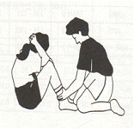
2.운동처방과정
체력검사-기초체력검사
근지력측정 및 평가
윗몸일으키기
남자 윗몸일으키기 평가표 (단위:회)
연령 등급 | 매우우수 | 우수 | 평균 | 열등 | 매우열등
20대 | 59.7이상 | 47.1~59.6 | 35.1~47.0 | 25.1~35.0 | 25.0이하
30대 | 49.5이상 | 39.1~49.4 | 30.1~39.0 | 21.1~30.0 | 21.0이하
여자 윗몸일으키기 평가표 (단위:회)
연령 등급 | 매우우수 | 우수 | 평균 | 열등 | 매우열등
20대 | 38.1이상 | 29.1~38.0 | 17.3~29.0 | 10.6~17.2 | 10.5이하
30대 | 30.1이상 | 20.5~30.0 | 12.1~20.4 | 5.1~12.0 | 5.0이하

Slide 20
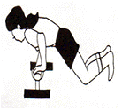
2.운동처방과정
체력검사-기초체력검사
근지력측정 및 평가
팔굽혀펴기
남자 팔굽혀펴기 평가표 (단위:회)
연령 등급 | 매우우수 | 우수 | 평균 | 열등 | 매우열등
20대 | 70.1이상 | 46.1~70.0 | 26.1~46.0 | 15.3~26.0 | 15.2이하
30대 | 38.3이상 | 27.1~38.2 | 20.1~27.0 | 14.1~20.0 | 14.0이하
여자 무릎대고 팔굽혀펴기 평가표 (단위:회)
연령 등급 | 매우우수 | 우수 | 평균 | 열등 | 매우열등
20대 | 12.4이상 | 46.1~70.0 | 9.8~10.6 | 9.2~9.7 | 9.1이하
30대 | 12.4이상 | 11.1~12.3 | 10.1~11.0 | 9.3~10.0 | 9.2아하

Slide 21
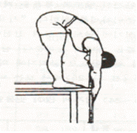
2.운동처방과정
체력검사-기초체력검사
유연성측정 및 평가
서서 윗몸 앞으로 굽히기
남자 서서 윗몸 앞으로 굽히기 평가표 (단위:cm)
연령 등급 | 매우우수 | 우수 | 평균 | 열등 | 매우열등
20대 | 23.4이상 | 18.9~23.3 | 13.6~18.8 | 7.6~13.5 | 7.5이하
30대 | 21.0이상 | 16.3~20.9 | 11.0~16.2 | 6.1~10.9 | 6.0이하
여자 서서 윗몸 앞으로 굽히기 평가표 (단위:cm)
연령 등급 | 매우우수 | 우수 | 평균 | 열등 | 매우열등
20대 | 21.8이상 | 16.8~21.7 | 11.1~16.7 | 4.6~11.0 | 4.5이하
30대 | 19.1이상 | 14.0~19.0 | 8.3~13.9 | 1.7~8.2 | 1.6이하

Slide 22
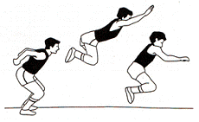
2.운동처방과정
체력검사-기초체력검사
순발력측정 및 평가
제자리 멀리뛰기
남자 제자리 멀리뛰기 평가표 (단위:cm)
등급 연령 | 매우열등 | 열등 | 평균 | 우수 | 매우우수
20대 | 210.4이하 | 210.5~230.0 | 230.1~248.0 | 248.1~265.5 | 265.1이상
30대 | 209.0이하 | 209.1~223.0 | 223.1~238.1 | 238.2~255.0 | 255.1이상
여자 제자리 멀리뛰기 평가표 (단위:cm)
등급 연령 | 매우열등 | 열등 | 평균 | 우수 | 매우우수
20대 | 140.0이하 | 140.1~157.0 | 157.1~174.0 | 174.1~195.0 | 195.1이상
30대 | 125.0이하 | 125.1~147.3 | 147.4~166.7 | 166.8~177.1 | 177.2이상

Slide 23
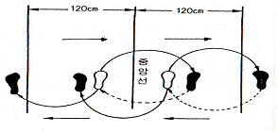
2.운동처방과정
체력검사-기초체력검사
민첩성 측정 및 평가
사이드스텝
남자 사이드스텝 평가표 (단위:회)
연령 등급 | 매우우수 | 우수 | 평균 | 열등 | 매우열등
20대 | 45이상 | 42~44 | 38~41 | 32~37 | 31이하
30대 | 45이상 | 41~44 | 37~40 | 32~36 | 31이하
여자 사이드스텝 평가표 (단위:회)
연령 등급 | 매우우수 | 우수 | 평균 | 열등 | 매우열등
20대 | 40이상 | 37~39 | 33~36 | 32~41 | 28이하
30대 | 38이상 | 34~37 | 27~33 | 27~33 | 21이하

Slide 24
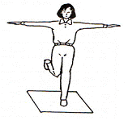
2.운동처방과정
체력검사-기초체력검사
평형성 측정 및 평가
눈감고 외발서기
남자 눈감고 외발서기 평가표 (단위:초)
연령 등급 | 매우우수 | 우수 | 평균 | 열등 | 매우열등
20대 | 216 이상 | 141~215 | 44~140 | 44~140 | 19 이하
30대 | 157 이상 | 102~156 | 31~101 | 31~101 | 15 이하
여자 눈감고 외발서기 평가표 (단위:초)
연령 등급 | 매우우수 | 우수 | 평균 | 열등 | 매우열등
20대 | 213 이상 | 139~212 | 43~138 | 20~42 | 19 이하
30대 | 157 이상 | 102~156 | 31~101 | 16~30 | 15 이하

Slide 25
2.운동처방과정
운동프로그램의 처방
운동처방의 요건
운동형태(양식)
질적요소
운동강도
운동빈도
양적요소
운동시간
운동기간

Slide 26
2.운동처방과정
운동형태(양식)
운동형태
운동의 실시 목적에 따라 운동의 형태나 종류가 고려
심폐기능 향상
유산소운동
근력강화
웨이트 트레이닝

Slide 27
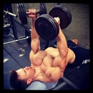
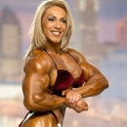
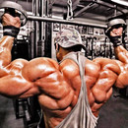
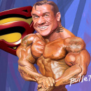
2.운동처방과정
운동강도-1
운동강도
일정 시간 내에 수행한 운동량
목표심박수(THR: Training Heart Rate)
목표심박수=[(최대심박수-안정시 심박수)×처방비율(%)]+안정시 심박수
예상최대심박수(HR max) = 220 - 연령
Ex) 연령이 30세이고 안정 시 심박수가 70인 사람이 70%의 운동강도로
운동을 하기 위한 운동 시 목표심박수는?

Slide 28
2.운동처방과정
운동강도-2
자각적 운동강도(RPE)
6 13 약간 힘들다(Somewhat hard) 7 매우 가볍다(Very, Very light) 14 8 15 힘들다(Hard) 9 상당히 가볍다(Very light) 16 10 17 상당히 힘들다(Very hard) 11 가볍다(Fairly light) 18 12 19 상당히 힘들다(Very hard)
최대산소섭취량, 심박수, 환기량, 혈중젖산농도, 심폐 및 대사기능과 관련

Slide 29
2.운동처방과정
운동강도-3
최대반복횟수(1RM : 1 Repetition Maximum)
1회 반복할 수 있는 최대 중량
1RM 예측법
1RM = W0+W1
W1 = W0 × 0.025 × R
W0 : 충분한 준비운동 후 약간 무겁다고 생각되는 중량
(7-8회 반복 수축이 가능한 무게)
R : 반복횟수

Slide 30
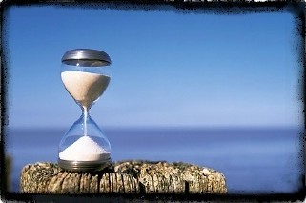
2.운동처방과정
운동시간
운동시간
일련의 운동을 실시하는데 소요되는 시간
운동형태에 따라 세트(set)나 시수(session)로 나타낼 수 있음

Slide 31
2.운동처방과정
운동빈도
운동빈도
운동 프로그램을 1주일 동안 실시한 날짜수(회/주)
가벼운 운동
매일
그 밖의 운동
3~5회/주
운동의 효과와 운동 후 나타나는 피로가 우선적으로 고려되어야 함

Slide 32
2.운동처방과정
운동기간
운동기간
운동효과를 증대시키기 위하여 운동 프로그램의 조정 시기가 언제인가를
검토하여 계획된 운동 프로그램을 수행하는 기간
근력강화운동
근력 증가의 정체현상 10~12주
유산소 능력
12~16주
유연성 향상
스트레칭을 통해 8~10주

Slide 33
2.운동처방과정
재검사 및 운동 프로그램 수정
3~6개월 이내 재검사 실시

